Slide 1
Název | The Czech Republic – Basic facts
Předmět, ročník | Anglický jazyk, 1.- 4. roč. , kvinta - oktáva
Tematická oblast | Reálie – Česká republika, Olomoucký kraj, Spojené státy americké, Kanada
Anotace | Jedná se o prezentaci s výkladem, obrázky
Klíčová slova | Official name, location, population, area, flag, emblem, currency, government, parliament.
Autor | Mgr. Romana Jurášová
Datum | 14. 4. 2014
Škola | Gymnázium Jana Opletala, Litovel, Opletalova 189
Projekt | EU peníze středním školám, reg. č.: CZ.1.07/1.5.00/34.0221

Slide 2
THE CZECH REPUBLIC – basic facts
location
capital
population
area
currency
system of government

Slide 3
Location
Central Europe
Neighbouring countries:
Poland (in the north)
Slovakia (in the east)
Germany (in the west)
Austria (in the south-west)
Population
10.5 million (2012)
Area
78 867 sq km

Slide 4
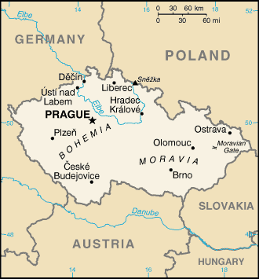
The Czech Republic and nighbouring countries
Zdroj: [cit2014-04-14]. Dostupný pod licencí public domain na WWW:
http://upload.wikimedia.org/wikipedia/commons/f/f5/Ez-map.png

Slide 5
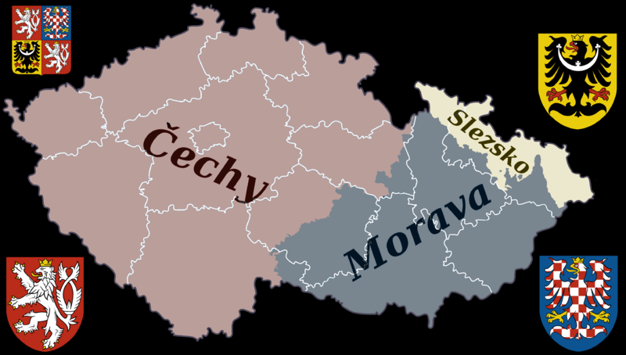
BOHEMIA, MORAVIA, SILESIA
Zdroj: [cit2014-04-14]. Dostupný pod licencí public domain na WWW
http://upload.wikimedia.org/wikipedia/commons/thumb/1/11/Czech_Rep_._-_Bohemia%2C_Moravia_and_Silesia_V.png/800px-Czech_Rep_._-_Bohemia%2C_Moravia_and_Silesia_V.png

Slide 6
Capital
Prague- located in central Bohemia
Currency
Czech crown (1 CZK = 0.036 Euro)
National symbols
national flag
national anthem
national emblem

Slide 7
THE NATIONAL FLAG
Zdroj: [cit2014-04-14]. Dostupný pod licencí public domain na WWW
http://upload.wikimedia.org/wikipedia/commons/thumb/c/cb/Flag_of_the_Czech_Republic.svg/800px-Flag_of_the_Czech_Republic.svg.png

Slide 8
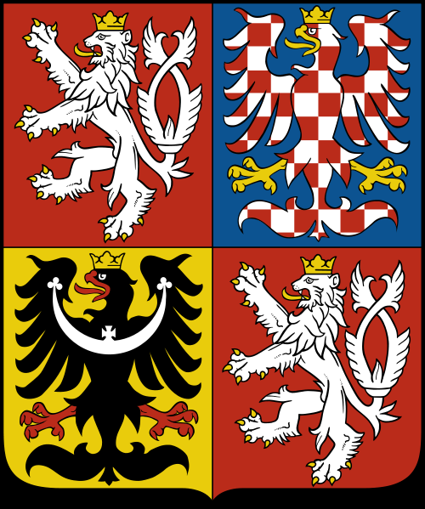
THE NATIONAL EMBLEM
Zdroj: [cit2014-04-14]. Dostupný pod licencí public domain na WWW
http://upload.wikimedia.org/wikipedia/commons/thumb/c/cb/Flag_of_the_Czech_Republic.svg/800px-Flag_of_the_Czech_Republic.svg.png

Slide 9
The system of government
Formal head of state – the President (since 2013 has been elected directly for a 5-year term)
The Prime Minister – head of government
The Parliament – consists of 2 chambers
The Chamber of Deputies (200 members, 4-year term)
The Senate (100 members, 6-year terms)

Slide 10
SOURCES
EL-HMOUDOVÁ, Dagmar. Angličtina - Maturitní témata. Český Těšín: Petra Velanová, Třebíč, 2006, ISBN 9788086873046.
Wikipedie [online]. 2014, [cit. 2014-04-14]. Dostupné z: http://en.wikipedia.org/wiki/Czech_Republic

